Slide 1
GSM

Slide 2
В 1982 г. Конференция европейских почт и телекоммуникаций (CEPT — Conference of European Post and Telecommunication) сформировала группу GSM (Group Special Mobile) для изучения и разработки европейской мобильной наземной системы. Предложенная система должна была соответствовать некоторым критериям:
хорошее субъективное качество речи;
низкая стоимость оконечных устройств и обслуживания;
поддержка международной подвижной связи;
способность обслуживать малогабаритные терминалы;
обеспечение диапазона новых услуг и средств;
эффективное использование радиодиапазона;
совместимость с ISDN.
В 1989 г. ответственность за разработку GSM была передана Европейскому институту стандартов в области телекоммуникаций (ETSI — European Telecommunication Standards Institute). Первые спецификации GSM были изданы в 1990 г. Коммерческая эксплуатация была начата в середине 1991 г., и к 1993 г. существовало 36 сетей GSM в 22 странах

Slide 3
Системы GSM существуют теперь на каждом континенте, и сокращение "GSM" (Global System for Mobile Communications) теперь обозначает "Глобальная система для мобильной связи".
GSM предоставляет следующие услуги:
телефонная связь (совмещается со службой сигнализации: охрана квартир, сигналы бедствия и пр.);
передача коротких сообщений;
доступ к службам "Видеотекст", "Телетекст";
служба "Телефакс" (группа 3)
передача данных:
Пользователи GSM могут обмениваться данными со скоростью свыше 9600 битов в сек.:
с пользователями обычной телефонной сети (POTS — Plain Ordinary Service);
с пользователями цифровой сети интегрального обслуживания (ISDN);
с пользователями сети передачи данных общего пользования с пакетной коммутацией (PSPDN — Packet Switched Public Data Networks);
с пользователями сети передачи данных общего пользования c коммутацией каналов (CSPDN — Circuit Switched Public Data Networks).

Slide 4
Стандарт GSM предусматривает передачу данных:
асинхронно в дуплексном режиме со скоростями 300, 600, 1200, 2400, 4800 и 9600 бит/с через телефонные сети общего пользования;
синхронно в дуплексном режиме со скоростями 1200, 2400, 4800 и 9600 бит/с через телефонные сети общего пользования, коммутируемые сети передачи данных общего пользования (CSPDN) и ISDN;
в режиме доступа с помощью адаптера к пакетной асинхронной передаче данных со стандартными скоростями 300–9600 бит/с через коммутируемые сети пакетной передачи данных общего пользования (PSPDN);
в режиме синхронного дуплексного доступа к сети пакетной передачи данных со стандартными скоростями 2400–9600 бит/с.

Slide 5
Уникальная особенность GSM, которая отсутствует в старых аналоговых системах, — Служба передачи коротких сообщений (SMS — Short Message Service). SMS — двунаправленное обслуживание коротких алфавитно-цифровых (не свыше 160 байтов) сообщений. Сообщения транспортируются способом с промежуточным накоплением (store-and-forward fashion).
Сообщения могут также быть сохранены в SIM-карте абонента (SIM — Subscriber Identification Module) для использования в дальнейшем.
Дополнительно стандартизован широкий спектр особых услуг (включение в закрытую группу пользователей, передача вызова, оповещения о тарифных расходах).
Важной услугой признается стандарт "закрытой группы". Закрытая группа пользователей (CUG — Closed User Group) — это группа абонентов, в которой устанавливается соединение и происходит обмен информацией преимущественно в пределах этой группы.
Следующая услуга: сопровождающий вызов обеспечивает переадресацию входящего вызова на номер абонента стационарной сети.
В режиме "ждущий вызов" при занятости абонента входящий вызов ставится в режим ожидания освобождения предыдущего соединения. Абонент, к которому адресован вызов, получает предупреждающий сигнал. Абонент может:
завершить предыдущий вызов;
кратковременным нажатием рычага трубки перейти на новое соединение;
после разговора по новому соединению вернуться к старому и повторить это многократно
Все перечисленные соединения относятся к группе дополнительных видов обслуживания, которые реализуются в сетях ISDN и современных сетях PSTN.

Slide 6
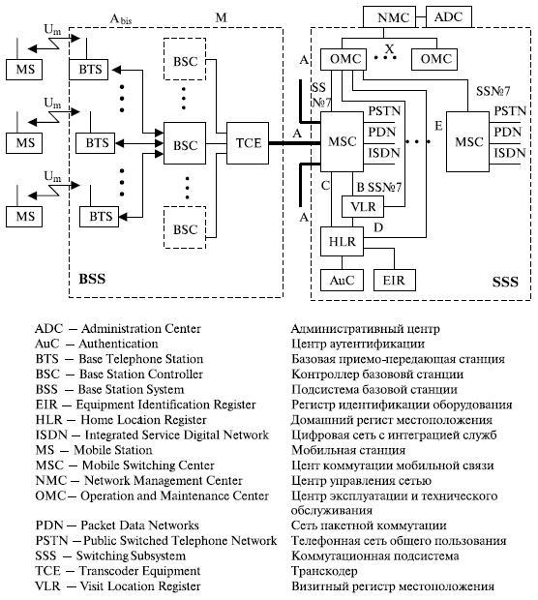
Архитектура сети GSM

Slide 7
Мобильная станция
Применяются три типа оконечного оборудования подвижной станции:
МТ0 (Mobile Termination 0) — многофункциональная подвижная станция,
в состав которой входит терминал данных с возможностью передачи и приема
данных и речи;
МТ1 (Mobile Termination 1) — подвижная станция с возможностью связи через
терминал с ISDN;
МТ2 (Mobile Termination 2) — подвижная станция с возможностью подключения
терминала для связи по протоколу МККТТ V-или Х-серий.
Терминальное оборудование может состоять из оборудования одного или
нескольких типов, такого как телефонная трубка с номеронабирателем,
аппаратура передачи данных (DTE), телекс и т. д.
Различают следующие типы терминалов:
ТЕ1 (Terminal Equipment 1) — терминальное оборудование, обеспечивающее
связь с ISDN;
ТЕ2 (Terminal Equipment 2) — терминальное оборудование, обеспечивающее связь
с любым оборудованием через протоколы МККТТ V- или Х-серий
(связь с ISDN не обеспечивает). Терминал ТЕ2 может быть подключен как нагрузка
к МТ1 (подвижной станции с возможностью связи с ISDN) через адаптер ТА.

Slide 8
Подсистема базовых станций
Подсистема базовых станций содержит два вида оборудования: базовая приемопередающая станция (BTS — Base Transceiver Station) и контроллер базовой станции (BSC — Base Station Controller). Они взаимодействуют через стандартизированный интерфейс A_{bis}
На базовой приемопередающей станции размещается приемопередатчик, который для одной определенной соты реализует протоколы радиолинии с передвижной станцией. В большом городе обычно размещено большое количество BTS. Поэтому основные требования к BTS — прочность, надежность, портативность и минимальная стоимость.
Контроллер базовой станции управляет радиоресурсами для одного или более BTS: выбором и установлением соединения по радиоканалу, скачком частоты и хэндовером (переключением), как это будет показано ниже. BSC подключается между базовой приемопередающей станцией (BTS) и центром коммутации мобильной связи (MSC).

Slide 9
Коммутационная подсистема сети
Центр коммутации мобильный связи (MSC)
Центральный компонент подсистемы сети — центр коммутации мобильной связи (MSC). Он работает как обычный узел коммутации общедоступной телефонной сети (PSTN — Public Switched Telephone Network) или цифровой сети интегрального обслуживания (ISDN — Integrated Service Digital Network).
Домашний регистр местоположения (HLR — Home Location Register)
В HLR хранится та часть информации о местоположении какой-либо подвижной станции, которая позволяет центру коммутации доставить вызов определенной мобильной станции.
Визитный регистр местоположения (VLR — Visit Location Register)
Второе основное устройство, обеспечивающее контроль над передвижением подвижной станции из зоны в зону, — визитный регистр местоположения VLR. С его помощью достигается функционирование подвижной станции за пределами зоны, контролируемой HLR.
В сети подвижной связи GSM соты группируются в географические зоны (LA — Location Area), которым присваивается свой идентификационный номер (LAC — Location Area Code). Каждый VLR содержит данные об абонентах в нескольких LA. Когда подвижный абонент перемещается из одной LA в другую, данные о его местоположении автоматически обновляются в VLR.

Slide 10
Регистры защиты и аутентификации
Для защиты и аутентификации используются два устройства: регистр идентификации оборудования (EIR — Equipment Identity Register) и центр аутентификации (AUC — Authentication Center). Регистр идентификации оборудования — база данных, которая содержит список всей допустимой к обслуживанию подвижной аппаратуры на сети, где каждая мобильная станция идентифицирована ее международным опознавательным кодом мобильного оборудования (IMEI)
Эта база данных относится исключительно к оборудованию подвижной станции. Она состоит из списков номеров IMEI, организованных следующим образом.
БЕЛЫЙ СПИСОК содержит номера IMEI, о которых есть сведения, что они закреплены за санкционированными подвижными станциями. Терминалу позволяют соединиться с сетью.
ЧЕРНЫЙ СПИСОК содержит номера IMEI подвижных станций, которые украдены, имеют некорректный тип мобильной станции для сети GSM или им отказано в обслуживании по другой причине. Терминалу не позволяют соединиться с сетью.
СЕРЫЙ СПИСОК содержит номера IMEI подвижных станций, у которых существуют проблемы, выявленные по данным программного обеспечения, но не являющиеся основанием для внесения в "черный список". Терминал находится под наблюдением сети ввиду возможных проблем.
К базе данных EIR получают дистанционный доступ MSC данной сети, а также MSC других подвижных сетей.

Slide 11
Оборудование эксплуатации и технического обслуживания
ОМС (Operations and Maintenance Center) — центр эксплуатации и технического обслуживания, является центральным элементом сети GSM, который обеспечивает контроль и управление другими компонентами сети, а также контроль качества ее работы.
NMC (Network Management Center) — центр управления сетью, дает возможность рационального иерархического управления сетью GSM. Он обеспечивает эксплуатацию и техническое обслуживание на уровне всей сети, поддерживаемой центрами ОМС, которые отвечают за управление региональными сетями.
ADC (Administration Center) — административный центр — сетевая служба, ответственная за организацию связи, административное управление сетью и соблюдение установленных правил доступа.
ТСЕ (Transcoder Equipment) — транскодер, обеспечивает преобразование выходных сигналов передачи речи и данных MSC (64 Кбит/с ИКМ) к виду, соответствующему рекомендациям GSM по радиоинтерфейсу.

Slide 12
Основные принципы организации сети GSM
Внутренние интерфейсы GSM
Тип | Связь между устройствами
A | MSC-BSS
A_{bis} | BSC-BTS
B | MSC-VLR
C | MSC-HLR
D | HLR-VLR
E | MSC-MSC
O | BSC-OMC
M | BSC-TCE
U_{m} | MS-BTS
X | OMC-OMC

Slide 13
Интерфейсы с внешними сетями
Соединение с PSTN
Соединение с телефонной сетью общего пользования осуществляется MSC по линии связи 2 Мбит/с в соответствии с системой сигнализации ОКС № 7. Электрические характеристики 2 Мбит/с интерфейса соответствуют Рекомендациям МККТТ G.732.
Соединение с ISDN
Для соединения с создаваемыми сетями ISDN предусматриваются четыре линии связи 2 Мбит/с, поддерживаемые системой сигнализации ОКС №7. Система сигнализации ОКС № 7 будет рассмотрена в дальнейшем.
Соединения с международными сетями GSM
В настоящее время обеспечивается подключение сети российской сети GSM к общеевропейским сетям GSM. Эти соединения осуществляются на основе протоколов систем сигнализации ОКС№7 четвертого уровня (SCCP — Signaling Connection Control Part) и межсетевого коммутационного центра мобильной связи (GMSC — Gateway MSC). Центр представляет узловую станцию, осуществляющую объединение сети GSM с одной или более наземными сетями. В ее функции входит преобразование форматов сигналов, конвертирование сетевых протоколов, а также взаимодействие с ТфОП.

Slide 14
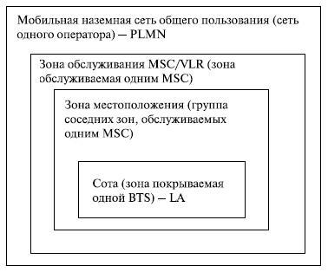
Географические зоны сети GSM
Сеть GSM составлена из географических областей, эти области включают ячейки, зоны местоположения (LA's — Location Areas), зоны обслуживания MSC/VLR и мобильную наземную сеть общего пользования (PLMN — Public Land Mobile Network).
Сота — область радиоохвата одного приемопередатчика одной BTS. Сеть GSM определяет каждую соту с помощью опознавательного кода глобального идентификатора соты (CGI — Cell Global Identity), номера, который назначается каждой соте.
Зона местоположения (LA — Location Area) — группа сот. Это область, в которой вероятнее всего может в данный момент перемещаться абонент.

Slide 15
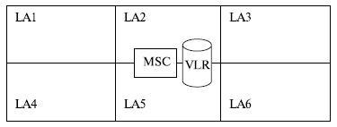
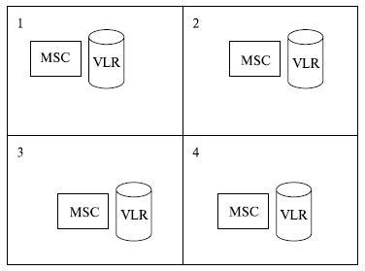
Зона обслуживания MSC/VLR представляет собой часть сети GSM, которая обслуживается одним MSC и зарегистрирована в VLR данного MSC.
Мобильная наземная сеть общего пользования (PLMN — Public Land Mobile Network) — это совокупность зон обслуживания, принадлежащих одному сетевому оператору.
Мобильная наземная сеть (PLMN)

Slide 16
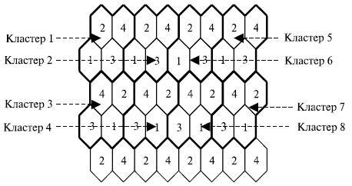
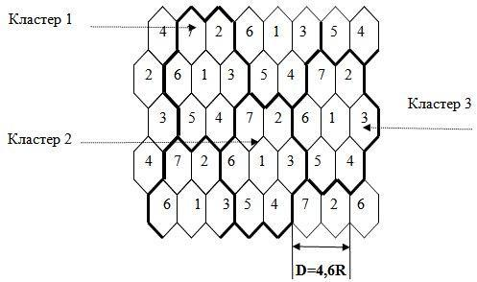
Повторное использование частот (Frequency reuse)
Повторное использование частот — способ организации связи, при котором одни и те же частоты многократно используются в разных зонах обслуживания. Применение частотно-территориального планирования с повторным использованием частот позволяет увеличить пропускную способность при ограниченном количестве частотных каналов
Расстояние повторного использования частот (Frequency reuses distance) — расстояние между центрами двух удаленных сот, начиная с которого допускается повторное использование. В общем случае оно определяется по формуле , где — число ячеек в кластере, — радиус ячейки (радиус окружности, описанной вокруг гексагональной ячейки).
Повторное использование частот
при 4-элементном кластере
Повторное использование частот при 7-элементном кластере

Slide 17
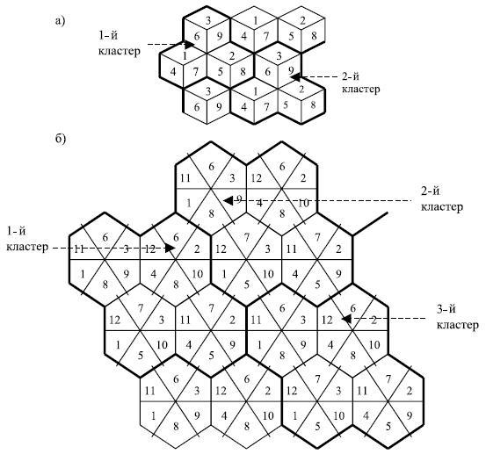
Секторизованная сота
Сота, в которой обслуживание абонентов осуществляется базовой станцией с секторной антенной, называется секторизованной сотой. При этом зона покрытия антенны разделяется на секторы. Секторизация позволяет повысить пропускную способность системы сотовой связи без уменьшения размеров зоны покрытия или снижения мощности, излучаемой базовой станцией.

Slide 18
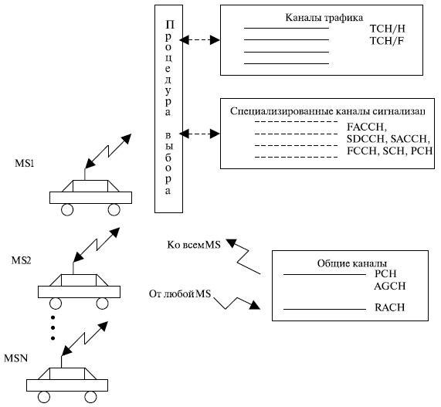
Задачи каналов в системе GSM
В стационарной сети абонентские линии (абонентские каналы трафика) закреплены за телефонным аппаратом. Когда известен номер абонента, то при исходящей или входящей связи не требуется выбор абонентской линии.
В сети GSM определены два типа каналов трафика: полноскоростные речевые каналы, работающие на полной скорости (TCH/F — Traffic Channel/Full) — 22,8 Кбит/с, и полускоростные речевые каналы, работающие на половинной скорости (TCH/H — Traffic Channel/Half) — 11,4 Кбит/с. Половинная скорость позволяет вдвое увеличить число каналов в одном и том же частотном диапазоне.

Slide 19
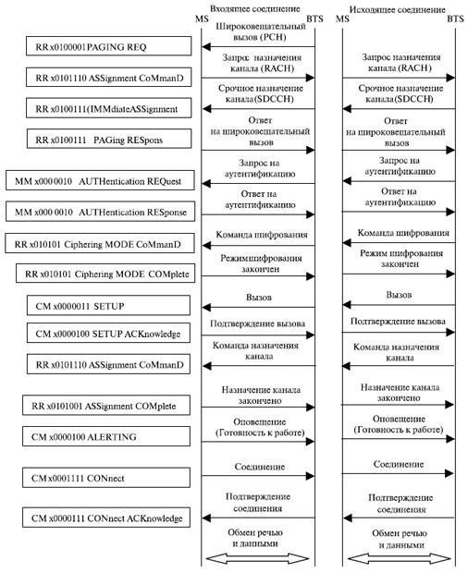
Порядок обмена сигналами для входящего и исходящего соединения
При входящей связи BTS и MS пункта назначения:
1) передает широковещательный сигнал всем станциям в зоне обслуживания данного MSC. Сигнал передается по отдельному каналу управления - широковещательному каналу коротких сообщений — РСН (Paging Channel);
2) после чего MS по каналу управления (канал со случайным доступом — RACH, Random Access Channel) посылает запрос на срочное назначение индивидуального канала управления на время обмена сигналами.
3) BTS запрашивает данные аутентификации. Проводится аутентификация с помощью данных, полученных ранее при реализации процедуры аутентификации и защиты пользователя. В ответ на запрос MS передает накопленный в SIM-карте зашифрованный отклик (SRES — Signed Response), что позволяет BTS установить подлинность MS;
4) после чего BTS передает запрос ключа шифрования;
5) и получает ответный ключ шифрования. Если ключ правильный, то далее проводится процедура установления соединения, которая совпадает с процедурой исходящего соединения.

Slide 20
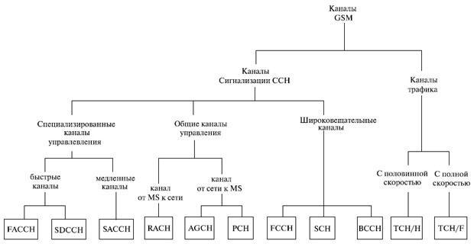
Каналы сигнализации радиоинтерфейса
Сигнальные каналы радиоинтерфейса используются для установления вызова, широковещательной рассылки коротких сообщений (paging), технического обслуживания вызова, синхронизации и т. д.
Широковещательные каналы (BCH — Broadcast Channel). Доставляют информацию от станции к абоненту (downstream) и предназначены главным образом для коррекции частоты и синхронизации. Это единственный тип канала, допускающий связь "от точки — ко многим точкам", при которой короткие сообщения могут быть переданы одновременно нескольким мобильным телефонам.
Общие каналы управления (CCCH — Common Control Channels): группа канала связи от абонента к станции и каналы связи от сети к MS. Эти каналы используются, чтобы передать информацию между сетью и MS.
Специализированные каналы управления (DCCH — Dedicated Control Channel). Предназначены, например, для обслуживания: роуминга, изменения местоположения, передачи соединения (хэндовер), шифрования и т. д.

Slide 21
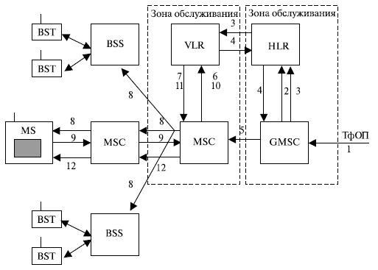
Обслуживание вызова от абонента стационарной сети к абоненту мобильной сети GSM

Slide 22
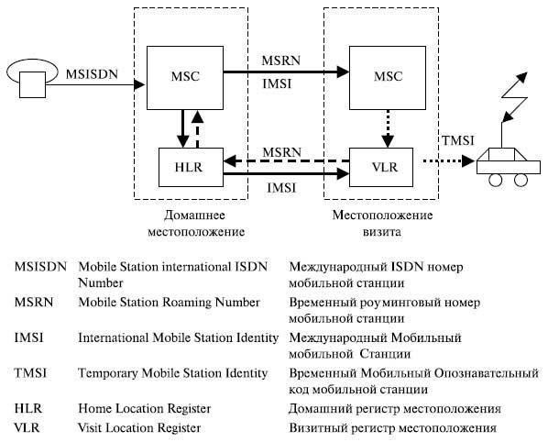

Slide 23
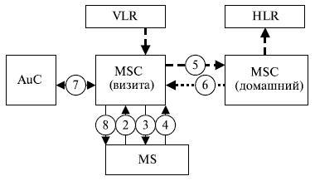
Регистрация в сети
MS по широковещательному каналу управления (BCCH) проводит сканирование свыше 16 соседних сот, и формируется список шести лучших кандидатов на возможную передачу соединения, основанную на полученной напряженности поля сигналов.
MS находит канал BCCH с наиболее высоким уровнем сигнала, проводит синхронизацию, расшифровывает идентификатор BTS и передает эту информацию к BSC и MSC.
По запросу MSC производит запрос MS с номером IMSI.
MS передает IMSI абонента. IMSI начинается с кода страны "приписки" его владельца, далее следуют цифры, определяющие домашнюю сеть, а уже потом — уникальный номер конкретного подписчика. Начало IMSI соответствует коду страны и оператору (например, 250 — Россия, 99 — Билайн).
По номеру IMSI VLR гостевой сети определяет домашнюю сеть и запрашивает ее HLR.
Домашний регистр мобильного центра коммутации (MSC/HLR) передает всю необходимую информацию об абоненте в VLR, который сделал запрос, а у себя размещает ссылку на этот VLR, чтобы в случае необходимости знать, где "искать" абонента.
MSC совместно с VLR проводит проверку полномочий.
В положительном случае MSC включает MS в обслуживание.

Slide 24
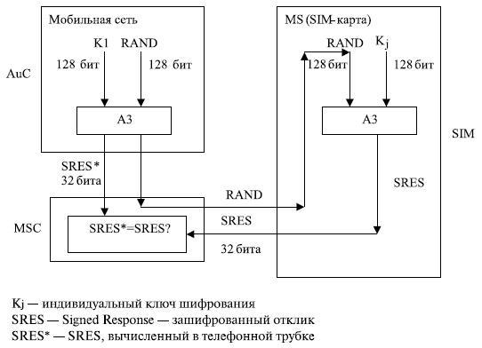

Slide 25
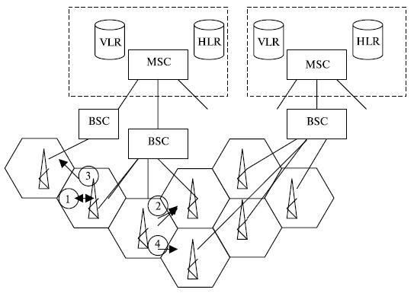
Варианты хэндовера

Slide 26
